Slide 1
本周总结
正如预期的那样，这一周将计算概论的第一遍过完，并对其作了一些总结，以下是我总结的对课程内容的一些理解以及下周的计划

Slide 2
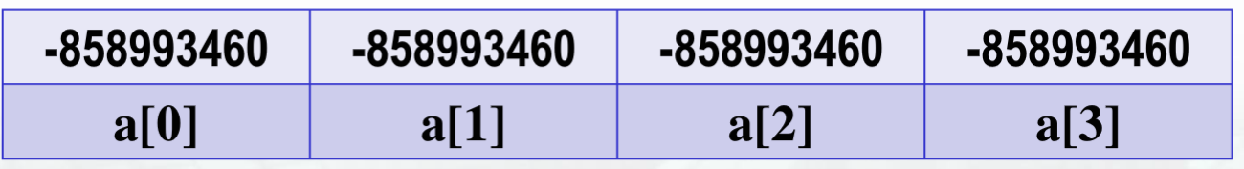
数组
数组是指类似a[n]的n为常量的名为a的一组数据；
数组在定义后，使用前必须初始化，即在定义好的空间中放入所需要的数据
如：int a[2]={3,6};
int a[n]={x1,x2,x2.....xn};的形式
1.若N>n,空的位置默认为“0”；
2.若N=n,正常情况；
3.若N<n,则“编译错误！”
如果不进行初始化，系统为了程序的安全性自动给数赋值，结果：

Slide 3
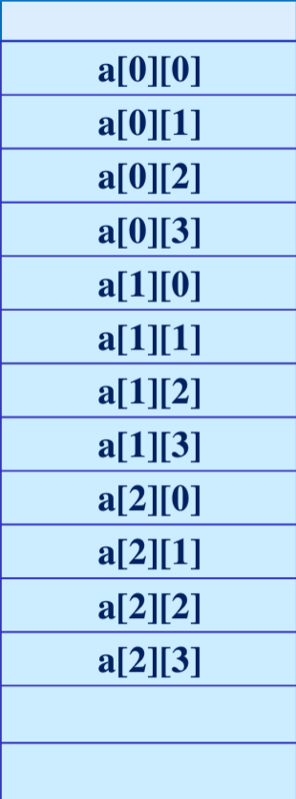
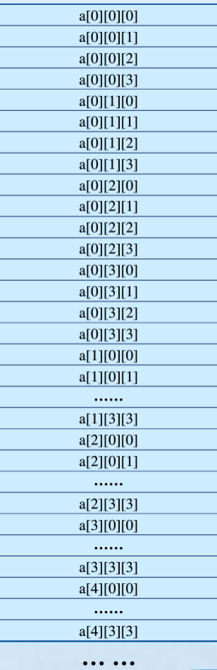
一维，二维和三维数组
一维数组就是一列数，那么二维数组和三维数组就顾名思义，像一个平面或像一个空间一样，但是它们在内存中的排列方式并没有什么本质的区别
<==二维数组是这样的
三维数组是这样的==>

Slide 4
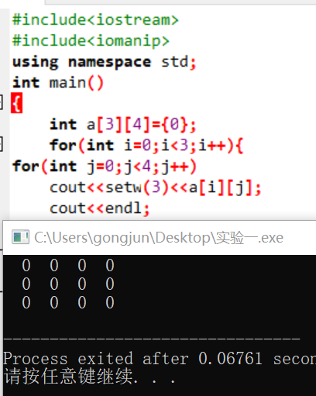
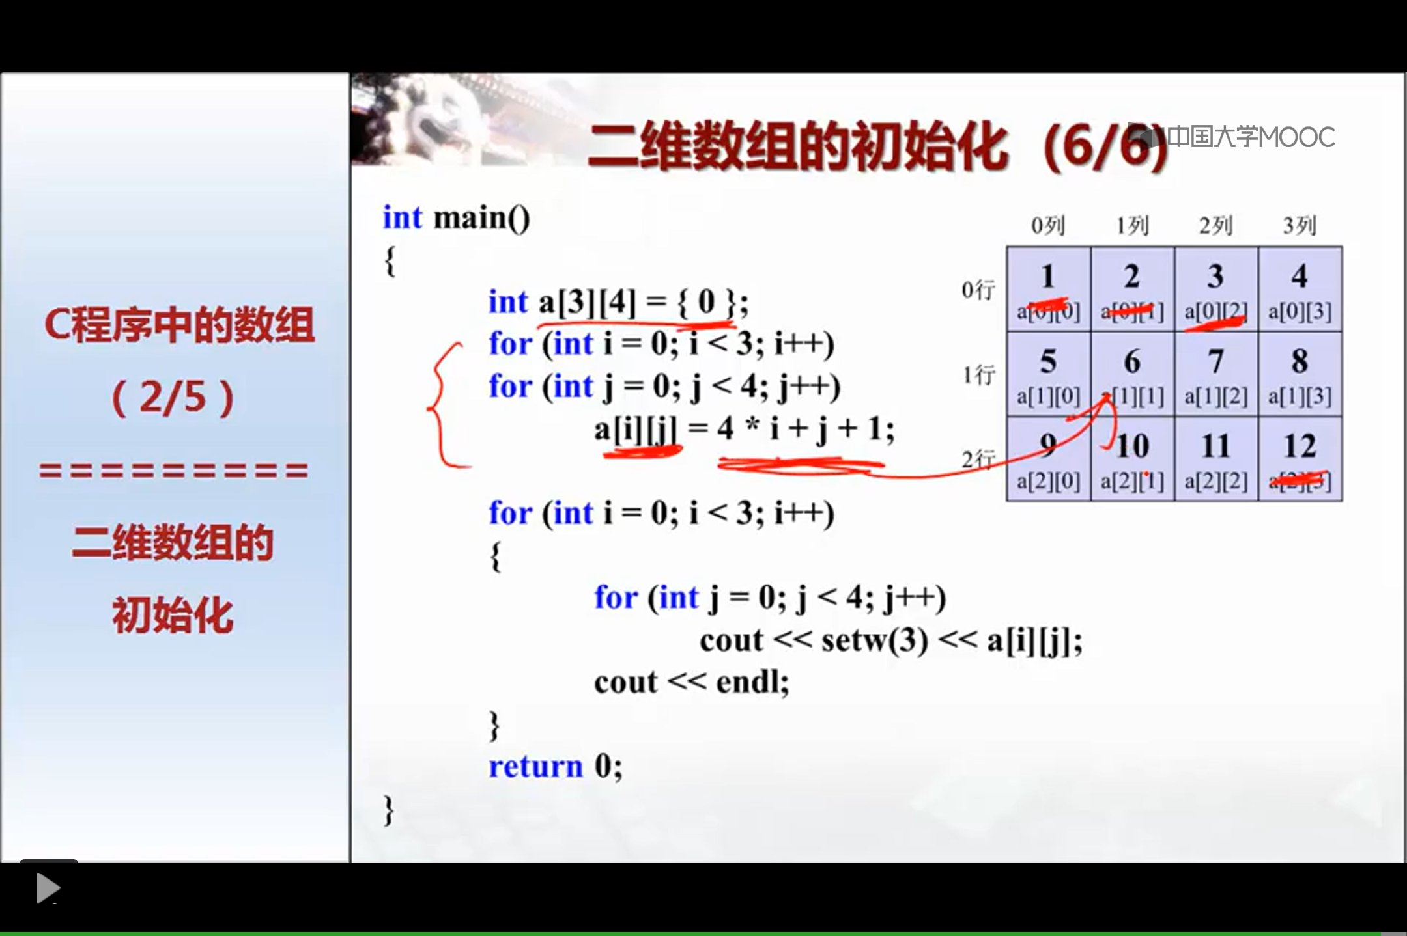
数组的初始化有一些简便的方式=>>
方法一： 全部为零
方法二：
按顺序编号
数组可以部分初始化
当int a[][4]={{1},{0,6},{0,0,11}};时，结果为
1 0 0 0
0 6 11 0
0 0 0 0
即没有补全数字时空位默认为零

Slide 5
字符数组
形如这样的：
同样，这也是初始化
这里要提一下三种输入方式。一种是cin.get，可以输入空格和回车，只有在缓冲区读到Ctrl+Z时才会停止输入；
第二种叫getchar,是一种不跳过任何字符，空格和回车的输入方式；
最后一种叫cin.getline 与第一种的不同点在于：1，遇到终止字符结束后，缓冲区“指针”移动到终止标志之后，而cin.get遇到终止字符时停止读取，“指针”不动。
cin.getline较常用。

Slide 6
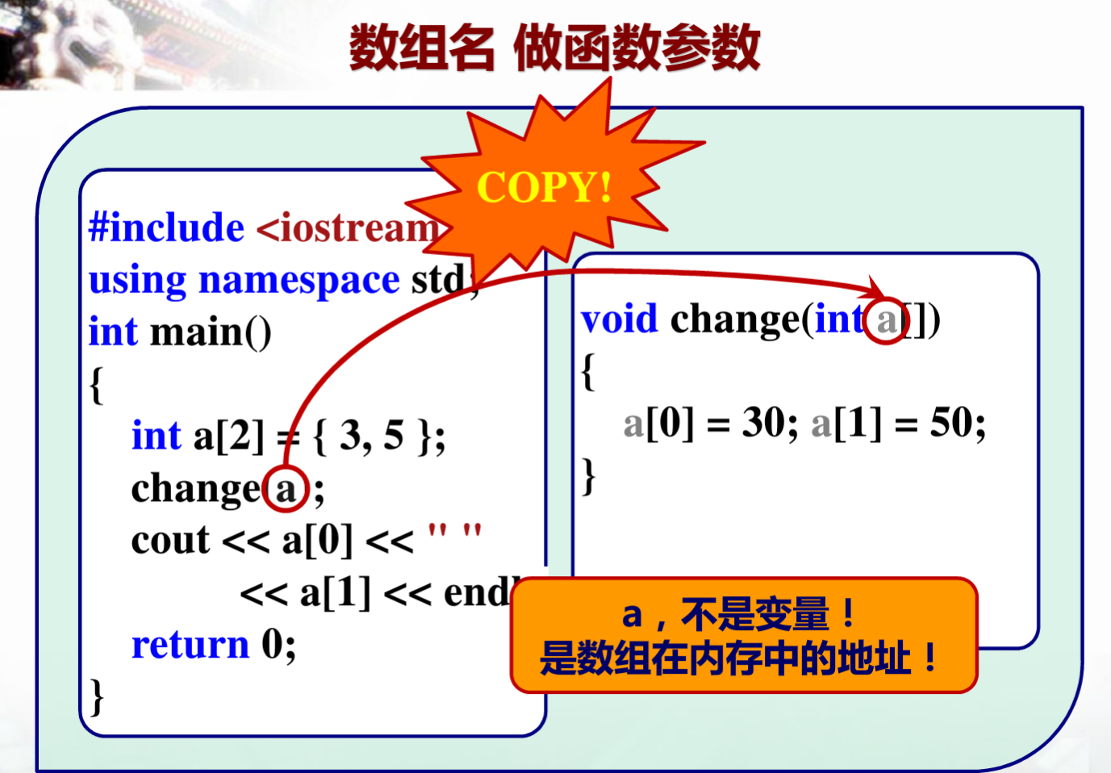
函数
函数的分为三种：
1.调用函数完成某项功能，没有任何返回值
2.函数作为表达式的一部分，如：
number=max(numA,numB)/2;
3.以实参形式出现在其他（或自己）函数的调用中（递归）
要注意的是：函数的传递为copy，不是搬运，函数在开辟出的内存中运行完后被释放，之后不再影响主函数。
函数有很多，比较常用的有：
平方根函数sqrt(x)
绝对值函数fabs(x)
幂函数pow(x,n)
指数函数，以e为底的对数函数exp(x),log(x)
atoi(x) 把字符串转为相应的整数
太多了不列举了。。。。

Slide 7
关于函数的递归
概念为：函数嵌套调用（我用我自己）
函数递归的作用：用递归完成递推
模拟连续发生的动作
进行“自动”的分析
关键点：搞清楚1.连续发生的动作是什么？
2.不同次动作之间的关系。
3.边界（结束）条件是什么？

Slide 8
指针
它到底是什么？

Slide 9
指针的定义&指针与数组
什么是指针?
指针与数组的关系
指针可以指向数组，数组名代表数组首元素的地址（相当于数组第一个元素的指针）
&a相当于管辖范围上升了一级；
*a相当于管辖范围下降了一级。
把某个变量的地址称为“指向该变量的指针”
（利用地址运算符“&”可以看到一个变量的地址）
int * pointer
|| || ||
基类型 指针运算符 指针变量的名字
*pointer只能存放地址，所以“pointer=C”是错误的。
int*p1=NULL（空指针）

Slide 10
我对指针的感觉
由于有关指针的一些内容对我来时较难理解，只靠听课的认识感觉很虚无，而且想到我们以后很有可能会经常用到指针之类的东西，所以可能必需用一段时间去摸索吧。
指针最后还讲了由指针发展而来的链表以及双向链表，还有结构体函数的定义与用法等

Slide 11
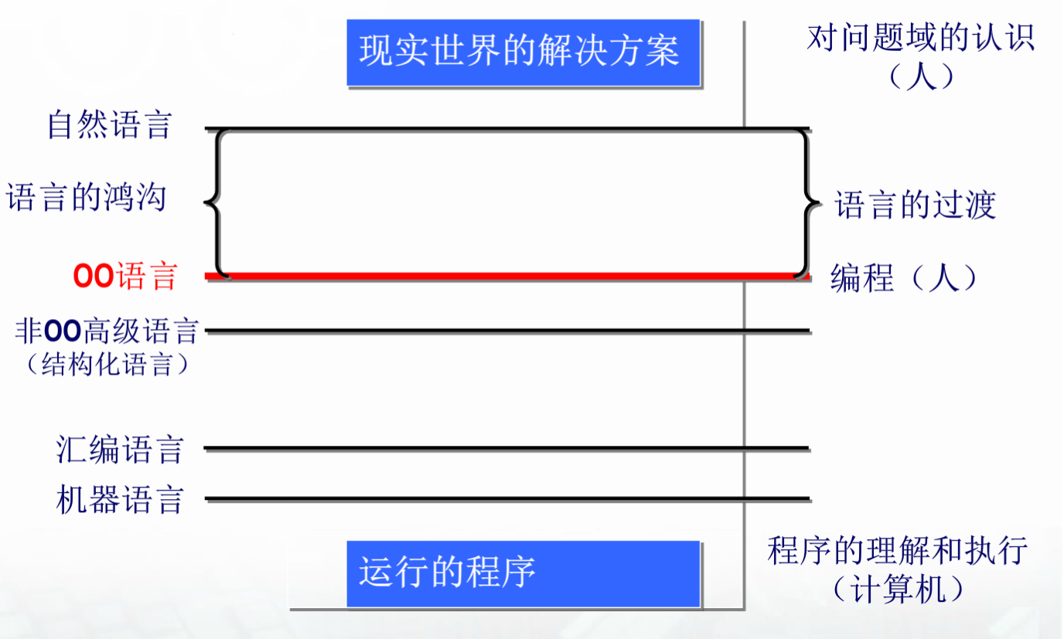
我们所学习的正是是人类与机器间搭起的一座桥梁，如果没有这座桥，机器与智能的发展便无从谈起

Slide 12
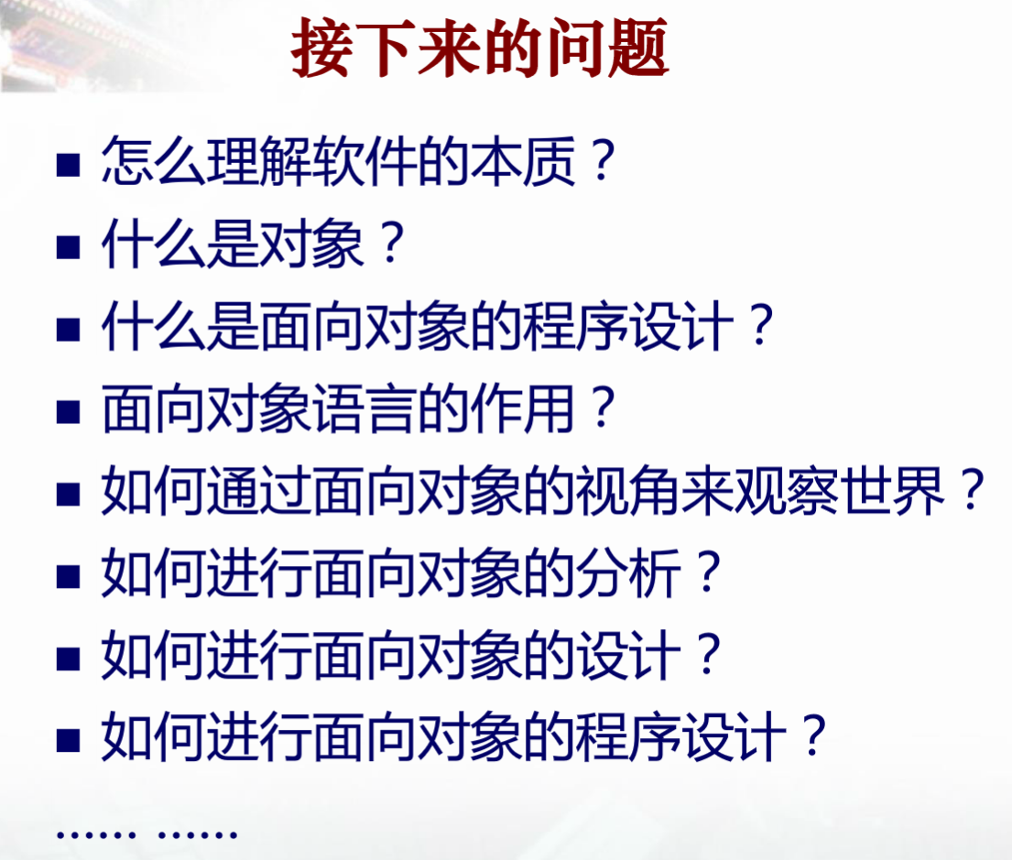
下周计划
准备看第二遍视频，但速度可能会放慢，因为下周必修课任务较多
然后
练题目
理解
练题目
理解
练题目
理解。。。。。。
正真的学习才刚刚开始吧！

